Slide 1
Proiect Procesare de Imagini
Studenti: Sendrea Catalin, Pop Cristian
Grupa: 30233
Profesor: Raluca Brehar
An universitar: 2019 - 2020

Slide 2
Descrierea si obiectivul proiectului
Proiectul are ca obiectiv detectia fetei in imagini color folosind o segmentare bazata pe culoarea pielii.
Detectia fetelor este implementata folosind informatie de culoare si diferite spatii de culoare (RGB, HSV, YCbCr).

Slide 3
Abordarea temei
Proiectu poate fii implementat cu ajutorul unor intervale de valori in cele 3 spatii de culoare (RGB, HSV, YCbCr).
Desi RGB-ul este cel mai utilizat spatiu de culoare, acesta are un aspect negativ, si anume ca, fiecare din coordonatele sale este supusa intensitatii luminii mediului, astfel nu putem detecta cu exactitate daca o parte a obiectului studiat este sau nu piele. In ciuda acestui aspect negativ, permite stergerea anumitor culori care sunt in afara razei de culoare a pielii.

Slide 4
Abordarea temei
Spatiul de culoare HSV este mult mai intuitiv si furnizeaza informatii de o maniera mult mai apropiata de perceptia umana asupra culorii.

Slide 5
Abordarea temei
Intervalele de valori pentru cele 3 spatii de culoare sunt:
HSV: 19 < H < 240 ⇒ Not Skin
RGB: 0.836G − 14 < B < 0.836G + 44 ⇒ Skin
YCbCr: 102 < Cb < 128 ⇒ Skin
Vom utiliza aceste valori pentru eliminarea unor pixeli care nu sunt parti ale unei fete.

Slide 6
Abordarea temei
Ca sa avem siguranta ca algoritmul detecteaza doar fetele de pe o imagine color, nu si alti pixeli de aceasi culoare (ex. Mainile), putem impune conditia ca fetele se afla in partea de sus a imaginii si au o dimensiune cat de cat stabilita.

Slide 7
Operatiile efectuate asupra imaginii de test
RGB to HSV
Binarizare
Eroziune
Negativul imaginii
Dilatare
Etichetare

Slide 8
Prezentarea algoritmului
In primul rand, am citit imaginea si i-am facut o copie grayscale cu care vom lucra mai departe.
După toate inițializările suplimentare, suntem pregătiți să aplicăm toți algoritmii care ne vor ajuta să ajungem la obiectivul nostru, și anume, recunoasterea faciala dintr-o imagine.

Slide 9
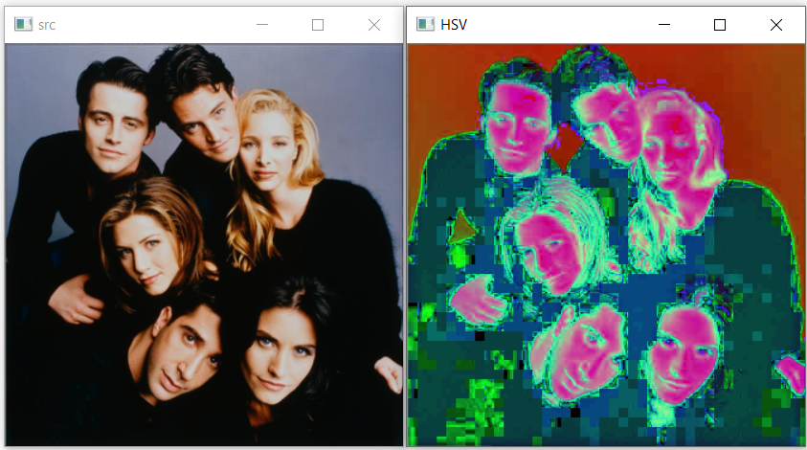
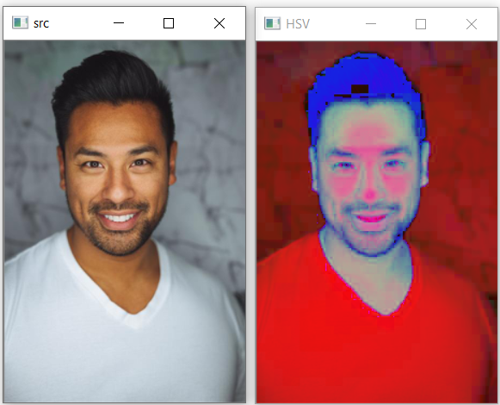
Prezentarea algoritmului
RGB to HSV
Dupa transformarea imaginii de test intr-o imagine grayscale am optat pentru schimbarea spatiului de culoare al Imaginii din RGB in HSV.

Slide 10
Prezentarea algoritmului
Binarizarea
În procesarea digitală a imaginilor, pragul (binarizarea) este cea mai simplă metodă de segmentare a imaginilor. Dintr-o imagine grayscale, pragul poate fi utilizat pentru a crea imagini binare.
Binarizarea este o modalitate excelentă de a extrage informații utile codificate în pixeli, reducând în același timp zgomotul de fundal. Acest lucru se realizează utilizând o buclă de feedback pentru a optimiza valoarea pragului înainte de a converti imaginea la scară gri în original. Ideea este de a separa imaginea în două părți: fundal și prim plan.

Slide 11
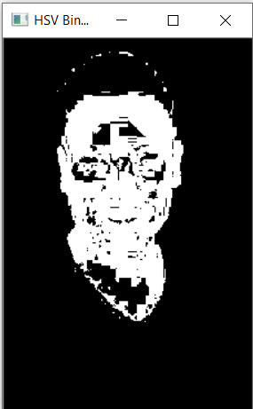
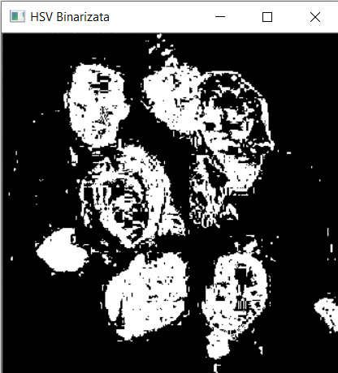
Prezentarea algoritmului
Binzarizarea va funcționa cel mai bine atunci când există un raport bun de contrast de prim-plan. În sensul că fotografia trebuie făcută în condiții de iluminare bune, cu o strălucire minimă.
In continuare am aplicat binarizarea folosind doar valorile din zona culorii faciale.

Slide 12
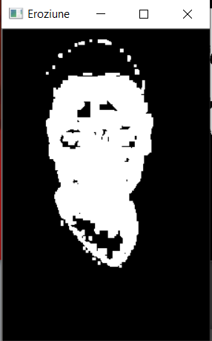
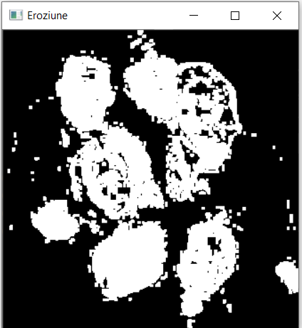
Prezentarea algoritmului
Eroziunea
Operația de eroziune este similară cu cea de dilatare, dar efectul este oarecum invers. Ceea ce facem prin aceasta operatie este să calculăm un minim local pe zona nucleului.
Dupa aplicarea acestei operatii putem observa ca zonele cu alb ale imaginii sunt mai bine definite.

Slide 13
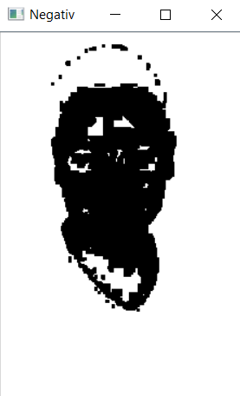
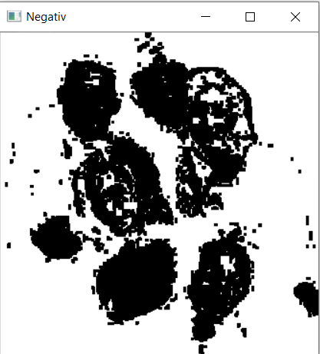
Prezentarea algoritmului
Negativul imaginii
In continuare am facut negativul imaginii obtinute mai devreme deoarece vom avea nevoie de aceasta pentru aplicarea unei functii viitoare(etichetarea).
Am obtinut aceasi imagine doar ca pixelii negri au devenit albi, iar cei albi, negrii.

Slide 14
Prezentarea algoritmului
Dilatarea
Această procedură urmează convoluția cu un nucleu cu o formă specifică, cum ar fi un pătrat sau un cerc. Acest nucleu are un punct de ancoră, ceea ce denotă centrul său.
Acest nucleu este suprapus peste imagine pentru a calcula valoarea maximă a pixelilor. După calcul, imaginea este înlocuită cu ancoră în centru. Prin această procedură, zonele regiunilor strălucitoare cresc ca mărime și, prin urmare, dimensiunea imaginii crește.

Slide 15
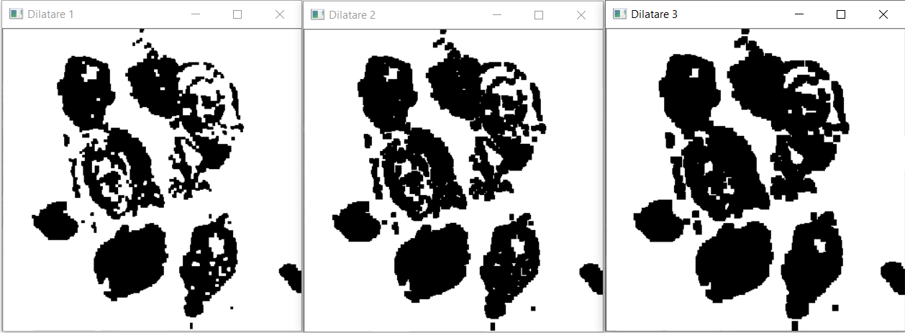
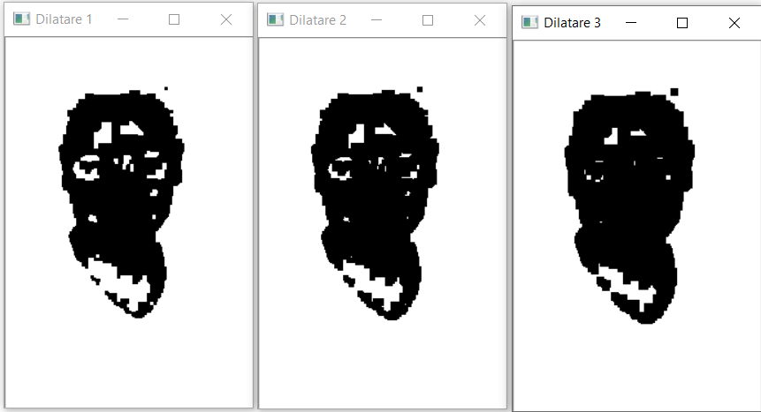
Prezentarea algoritmului
De exemplu, mărimea unui obiect în nuanță albă sau nuanță luminoasă crește, în timp ce dimensiunea unui obiect din nuanță neagră sau nuanță întunecată scade.
Am aplicat dilatarea de 3 ori consecutiv asupra imaginii noastre, iar rezultatul este urmatorul:

Slide 16
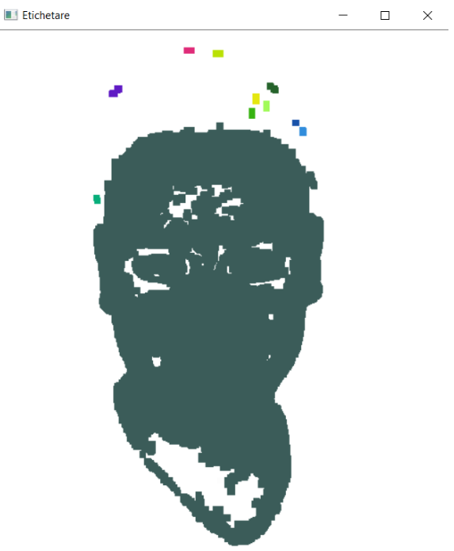
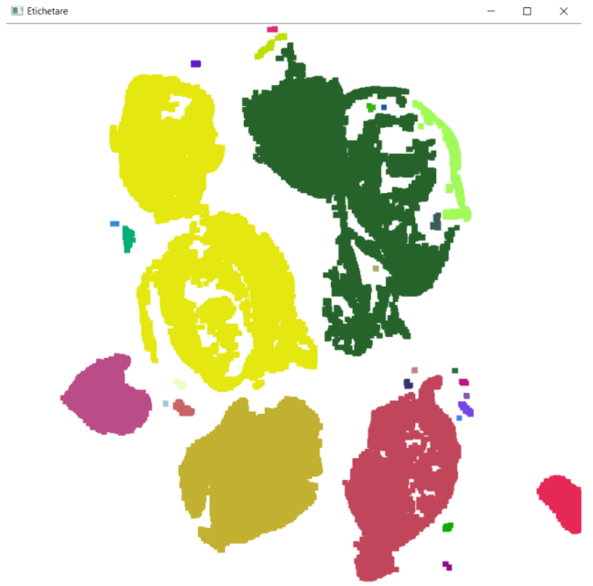
Prezentarea algoritmului
Etichetarea
Aceste este un algoritm pentru detectarea și numărarea numărului de regiuni conectate într-o imagine binară.
In urma aplicarii algorimului am obtinut urmatorul rezultat:

Slide 17
Prezentarea algoritmului
Dupa cum am putut observa si in imaginile de mai sus, algoritmul a functionat corect, detectand si colorand diferit fiecare regiune a imaginii(fiecare eticheta cu o alta culoare).
Ca un ultim pas, am optimizat algoritmul de etichetare, si anume, am eliminat toate etichetele cu o arie mai mica decat aria unei fete, in final ramanandu-ne doar eticheta/etichetele dorita/e, si anume fata/fetele persoanei/persoanelor din imagine.

Slide 18
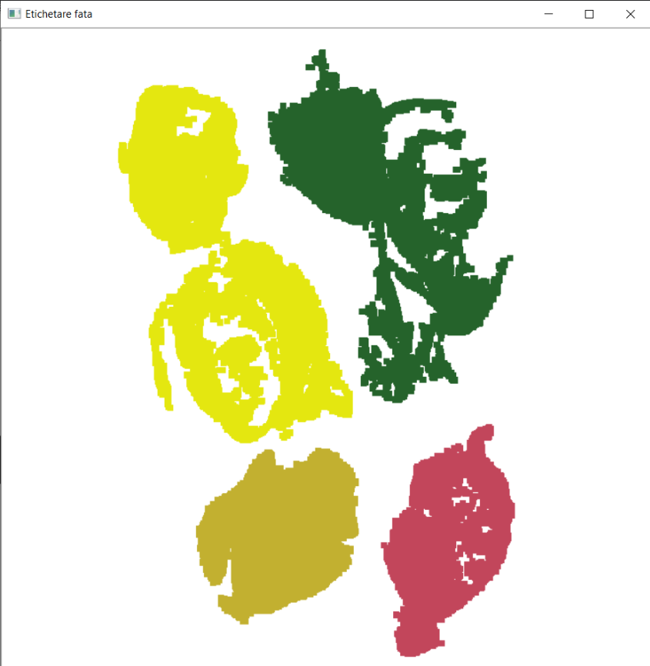
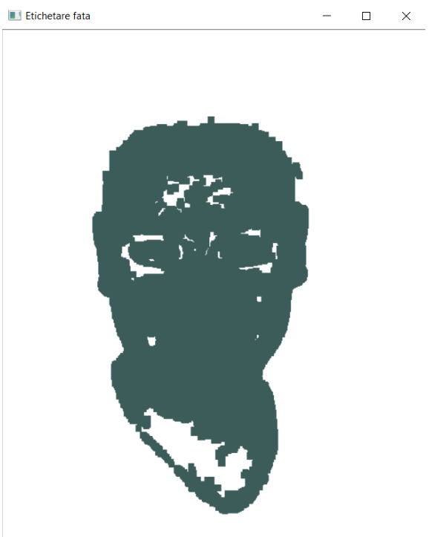
Rezultatul algoritmului

Slide 19
Dezvoltari ulterioare
Una dintre cele mai importante dezvoltari ulterioare ale proiectului ar fi incadrarea rezultatului intr-un dreptunghi, atat pe imaginea rezultat cat si pe cea initiala.
În ceea ce privește îmbunătățirea imaginilor, ar putea exista tehnici mai avansate pe care le-am putea folosi, dar am făcut tot posibilul pentru a acoperi toate cazurile.

